Slide 1
Метод обучения Хебба

Slide 2
Два метода обучения
Существует два метода обучения нейронных сетей: обучение с учителем и без учителя.
Алгоритмы, в которых вместе с обучающей выборкой подаётся также и целевой набор называются алгоритмами обучения с учителем.
Главная черта, делающая обучение без учителя привлекательным, – это его "самостоятельность".
По аналогии с известными принципами самоорганизации нервных клеток, построены алгоритмы обучения Хебба.

Slide 3
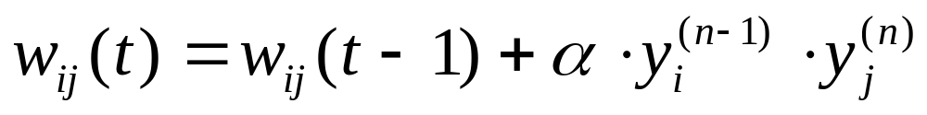
Сигнальный метод обучения Хебба
заключается в изменении весов по следующему правилу (1):
где yi(n-1) – выходное значение нейрона i слоя (n-1), yj(n) – выходное значение нейрона j слоя n; wij(t) и wij(t-1) – весовой коэффициент синапса, соединяющего эти нейроны, на итерациях t и t‑1 соответственно; α – коэффициент скорости обучения.

Slide 4
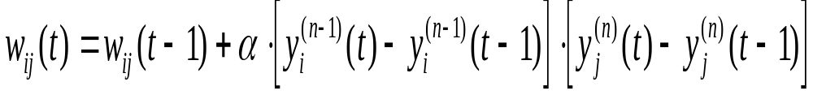
Дифференциальный метод обучения Хебба
Здесь yi(n-1)(t) и yi(n-1)(t-1) – выходное значение нейрона i слоя n-1 соответственно на итерациях t и t-1; yj(n)(t) и yj(n)(t-1) – то же самое для нейрона j слоя n. Формула (2)

Slide 5
Полный алгоритм обучения
На стадии инициализации всем весовым коэффициентам присваиваются небольшие случайные значения.
2. На входы сети подается входной образ, и сигналы возбуждения распространяются по всем слоям согласно принципам классических прямопоточных сетей, то есть для каждого нейрона рассчитывается взвешенная сумма его входов, к которой затем применяется активационная (передаточная) функция нейрона, в результате чего получается его выходное значение yi(n), i=0...Mi-1, где Mi – число нейронов в слое i; n=0...N-1, а N – число слоев в сети.
На втором шаге цикла попеременно предъявляются все образы из входного набора.
3. На основании полученных выходных значений нейронов по формуле (1) или (2) производится изменение весовых коэффициентов.
4. Цикл с шага 2, пока выходные значения сети не застабилизируются с заданной точностью. Применение этого нового способа определения завершения обучения, отличного от использовавшегося для сети обратного распространения, обусловлено тем, что подстраиваемые значения синапсов фактически не ограничены.

Slide 6
Интерпретация выходов НС
Для интерпретации выходов нейронной сети используется метод наименьшей разности между эталонными выходами, полученными в результате тестирования сети, с теми, что получаются при распознавании неизвестного образа. Наименьшая разность и определяет, класс к которому относится образ

